Slide 1
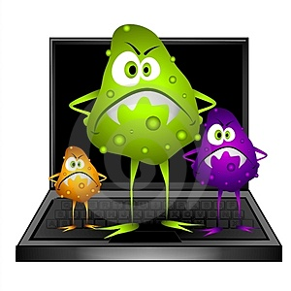
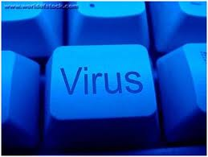
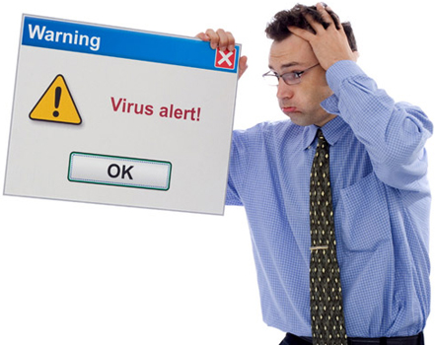
ВИРУСЫ

Slide 2
Что такое вирус?
Компьютерный вирус – это специальная, небольшая по размерам, программа, которая может “приписывать” себя к другим программам, а также выполнять различные нежелательные действия на компьютере.

Slide 3
Вирусы принято разделять на:
По поражаемым объектам (файловые вирусы, загрузочные вирусы, скриптовые вирусы, сетевые черви)
По поражаемым операционным системам и платформам (DOS, Microsoft Windows, Unix, GNU/Linux, Java и другие)
По технологиям используемым вирусом (полиморфные вирусы, стелс-вирусы)
По языку на котором написан вирус (ассемблер, высокоуровневый язык программирования, скриптовый язык и др.)

Slide 4
По способу заражения:
перезаписывающие
паразитические
вирусы-звенья
вирусы-черви
компаньон-вирусы
вирусы, поражающие исходные тексты программ и компоненты программного обеспечения (VCL, LIB и др.)

Slide 5
Перезаписывающие
Данный тип вирусов характеризуется тем, что стирает информацию, содержащуюся в зараженных файлах, , делая их частично или полностью непригодными для восстановления. Зараженные файлы не изменяют свой размер до тех пор, пока вирус не начинает занимать больше места, чем исходный файл, потому что вместо того, чтобы скрываться внутри файла, вирус занимает его содержимое. Единственный способ избавиться от файла, зараженного перезаписывающим вирусом – это удалить полностью файл, таким образом, потерять его содержимое.

Slide 6
Паразитические
Паразитические вирусы — это файловые вирусы изменяющие содержимое файла добавляя в него свой код. При этом зараженная программа сохраняет полную или частичную работоспособность. Код может внедряться в начало, середину или конец программы. Код вируса выполняется перед, после или вместе с программой, в зависимости от места внедрения вируса в программу.

Slide 7
Вирусы-звенья
Как и компаньон-вирусы, не изменяют код программы, а заставляют операционную систему выполнить собственный код, изменяя адрес местоположения на диске зараженной программы, на собственный адрес. После выполнения кода вируса управление обычно передается вызываемой пользователем программе.

Slide 8
Вирусы-черви
Файловые черви создают собственные копии с привлекательными для пользователя названиями (например Game.exe, install.exe и др.) в надежде на то, что пользователь их запустит.

Slide 9
Компаньон-вирусы
Компаньон-вирусы, как и перезаписывающие вирусы, создают свою копию на месте заражаемой программы, но в отличие от перезаписываемых не уничтожают оригинальный файл, а переименовывают или перемещают его. При запуске программы вначале выполняется код вируса, а затем управление передается оригинальной программе. Возможно существование и других типов вирусов-компаньонов, использующих иные оригинальные идеи или особенности других операционных систем. Данными способом самозапуска пользуются также многие компьютерные черви и троянские программы.

Slide 10
вирусы, поражающие исходные тексты программ и компоненты программного обеспечения (VCL, LIB и др.)
Вирусы данного типа поражают или исходный код программы, либо её компоненты (OBJ-, LIB-, DCU- файлы) а так же VCL и ActiveX компоненты. После компиляции программы оказываются в неё встроенными. В настоящее время широкого распространения не получили.

Slide 11
Существует несколько классификаций компьютерных вирусов:

Slide 12
По среде обитания:
сетевые вирусы (они распространяются по разным компьютерным сетям);
файловые вирусы (заражают исполняемые файлы программ – com, exe, bat.);
загрузочные вирусы (заражают загрузочный сектор диска (boot-sector) или сектор, содержащий программу загрузки системного диска – Master Boot Record);
файлово-загрузочные (действуют так же как и загрузочные вирусы)

Slide 13
По способу заражения:
резидентные (такой вирус при инфицировании ПК оставляет в оперативке свою резидентную часть, которая потом перехватывает обращение ОС к объектам заражения и поражает их. Резидентные вирусы живут до первой перезагрузки ПК);
нерезидентные (не заражают оперативную память и могут быть активными ограниченное время)

Slide 14
По результату воздействия:
неопасные (как правило эти вирусы забивают память компьютера путем своего размножения и могут организовывать мелкие пакости – проигрывать заложенную в них мелодию или показывать картинку);
опасные (эти вирусы способны создать некоторые нарушения в функционировании ПК – сбои, перезагрузки, глюки, медленная работа компьютера и т.д.);
очень опасные (опасные вирусы могут уничтожить программы, стереть важные данные, убить загрузочные и системные области жесткого диска, который потом можно выбросить)

Slide 15
По алгоритму работы:
паразитические (меняют содержимое файлов и секторов диска. Такие вирусы легко вычисляются и удаляются);
мутанты (их очень тяжело обнаружить из-за применения в них алгоритмов шифрования. Каждая следующая копия размножающегося вируса не будет похожа на предыдущую);
репликаторы (вирусы-репликаторы, они же сетевые черви, проникают через компьютерные сети, они находят адреса компьютеров в сети и заражают их);
троянский конь (один из самых опасных вирусов, так как трояны не размножаются, а воруют ценную (порой очень дорогую) информацию – пароли, банковские счета, электронные деньги и т.д.);
невидимки (это трудно обнаружимые вирусы, которые перехватывают обращения ОС к зараженным файлам и секторам дисков и подставляют вместо своего незараженные участки.

Slide 16
Создание и распространение вредоносных программ (в том числе вирусов) преследуется в России согласно Уголовному Кодексу РФ (глава 28, статья 273).

Slide 17
Спасибо за внимание!

